Slide 1

샬롬
현대교회
어린이교회
초등부

Slide 2
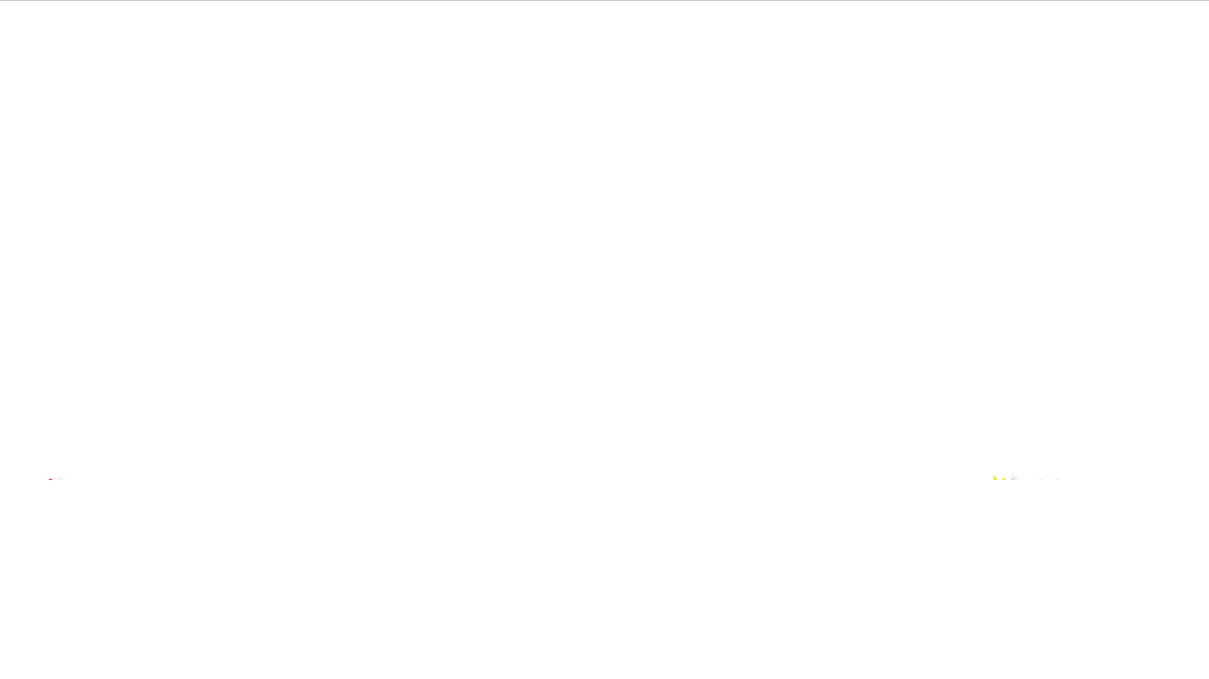

믿음으로~
찬양해요~

Slide 3




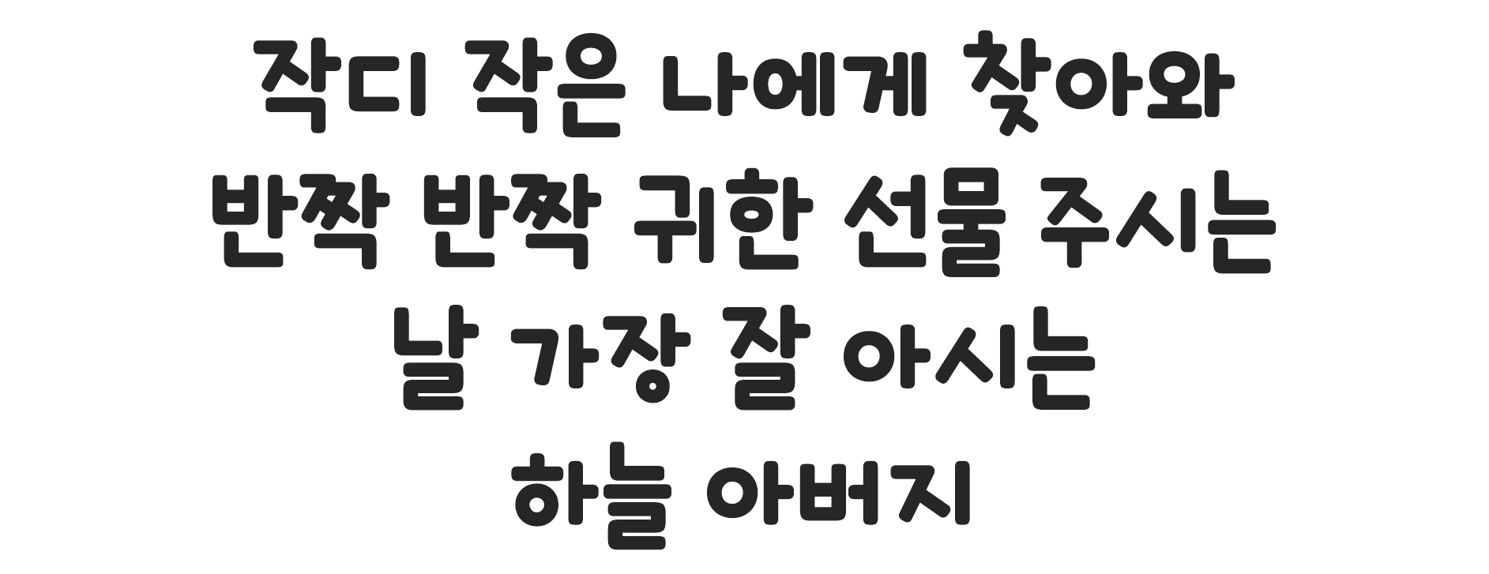

Slide 4

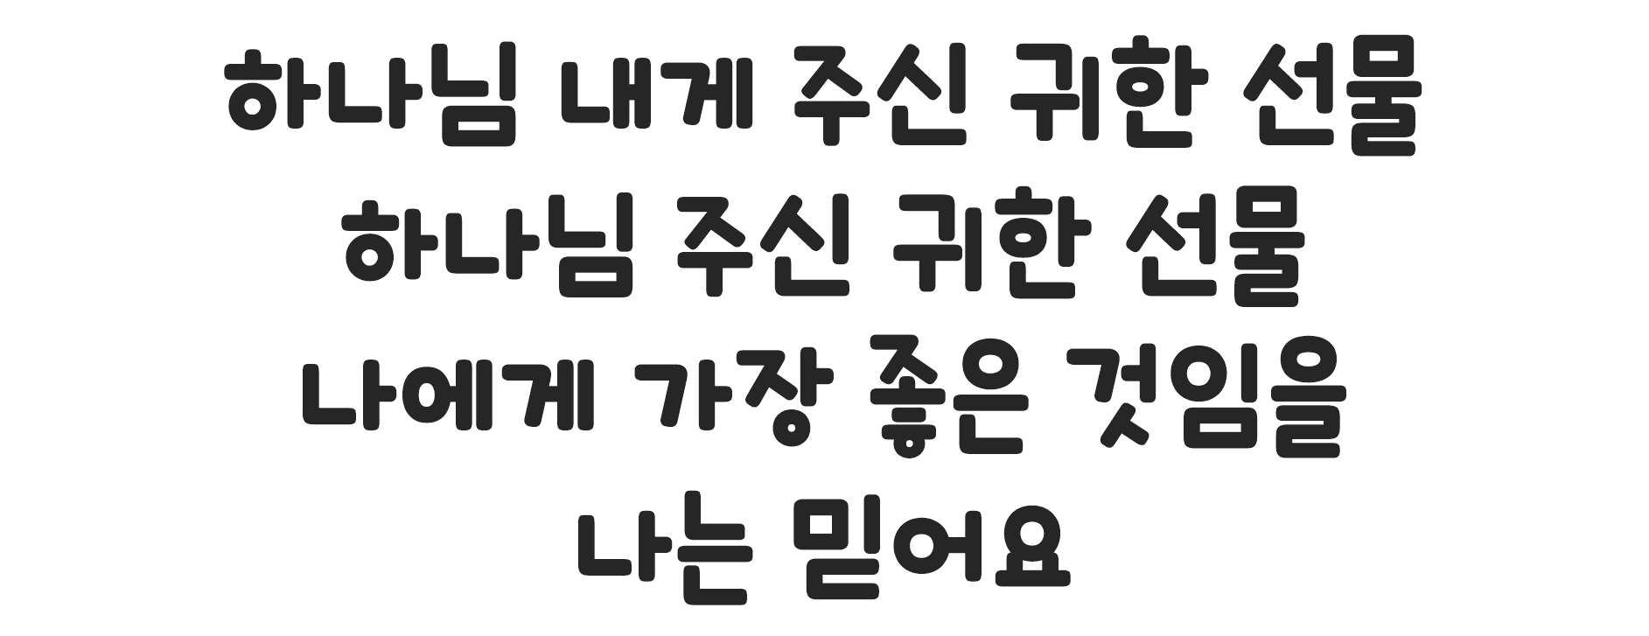

Slide 5

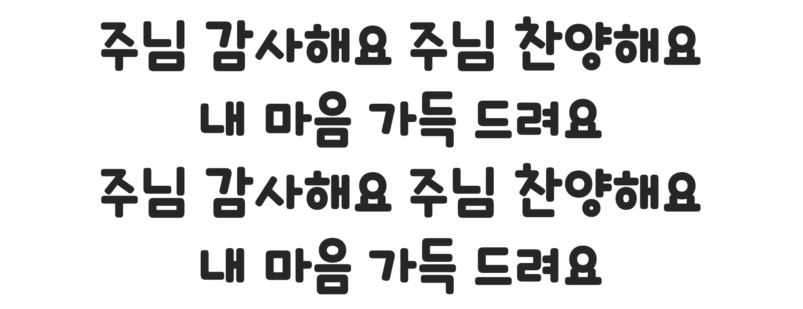

Slide 6


Slide 7


Slide 8
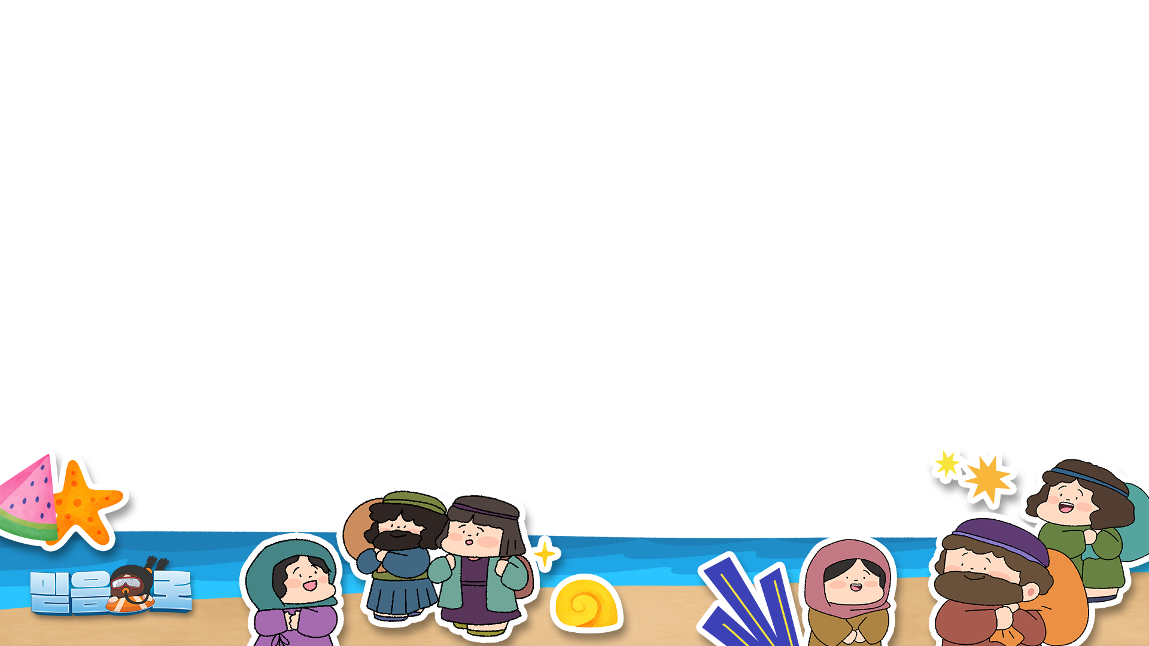

하나님 우리 같이
우리 같이 놀아요
우리 같이 웃어요
우리 같이 얘기해요
우리 같이 사랑해요

Slide 9
하나님 우리 같이
하나님과 나랑 같이 같이
하나님과 나랑 우리 되어
놀아요 웃어요
애기해요 사랑해요

Slide 10

돈으로도 못 가요
돈으로도 못 가요 하나님 나라
힘으로도 못 가요 하나님 나라
거듭나면 가는 나라 하나님 나라
믿음으로 가는 나라 하나님 나라

Slide 11
돈으로도 못 가요
벼슬로도 못 가요 하나님 나라
지식으로 못 가요 하나님 나라
거듭나면 가는 나라 하나님 나라
믿음으로 가는 나라 하나님 나라

Slide 12
돈으로도 못 가요
어여뻐도 못 가요 하나님 나라
맘 착해도 못 가요 하나님 나라
거듭나면 가는 나라 하나님 나라
믿음으로 가는 나라 하나님 나라

Slide 13




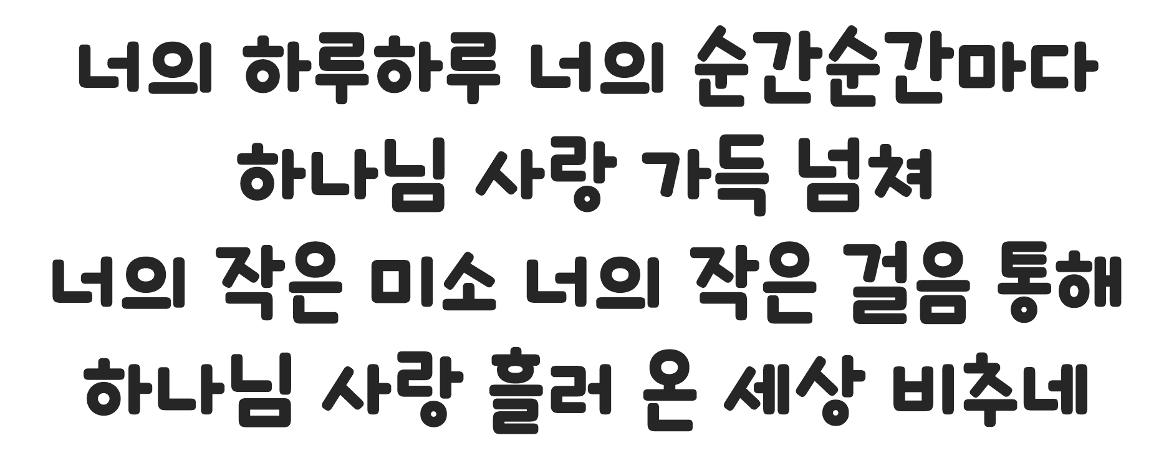

Slide 14


Slide 15

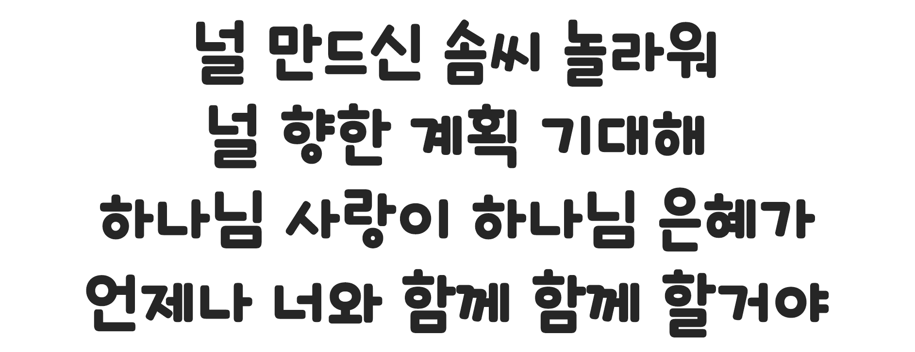

Slide 16


Slide 17


Slide 18


Slide 19

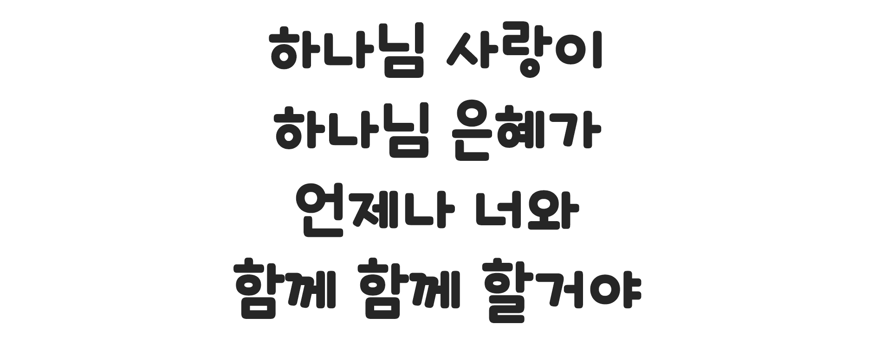

Slide 20




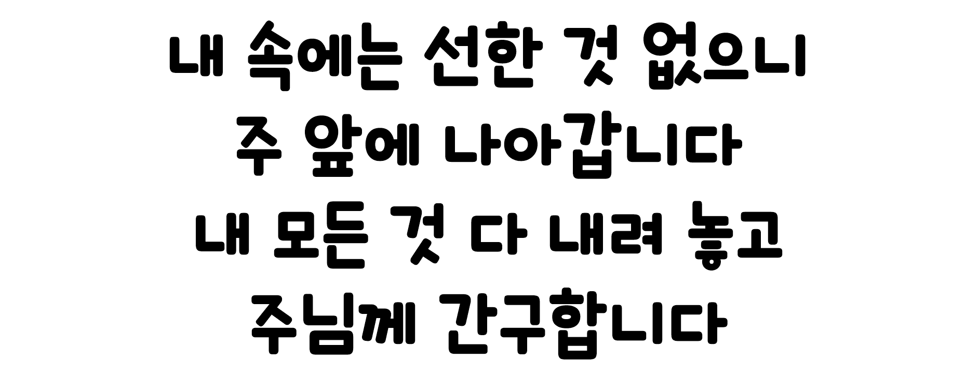

Slide 21

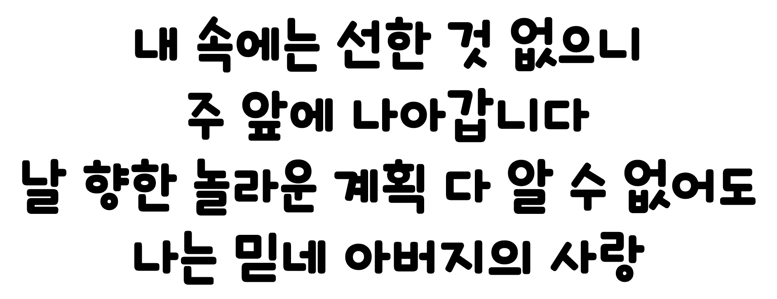

Slide 22



Slide 23


Slide 24


Slide 25
2025년 8월 17일 어린이 예배
오늘은 성령강림 후
열번째주일 입니다
•
•
•

Slide 26

사도신경
전능하사 천지를 만드신
하나님 아버지를 내가 믿사오며,
그 외아들 우리 주
예수 그리스도를 믿사오니,

Slide 27
사도신경
이는 성령으로 잉태하사
동정녀 마리아에게 나시고,
본디오 빌라도에게 고난을 받으사,
십자가에 못박혀 죽으시고,
장사한 지 사흘 만에 죽은 자
가운데서 다시 살아나시며,

Slide 28
사도신경
하늘에 오르사,
전능하신 하나님 우편에 앉아
계시다가, 저리로서 산 자와
죽은 자를 심판하러 오시리라.

Slide 29
사도신경
성령을 믿사오며, 거룩한 공회와,
성도가 서로 교통하는 것과,
죄를 사하여 주시는 것과,
몸이 다시 사는 것과,
영원히 사는 것을 믿사옵나이다.
아멘

Slide 30
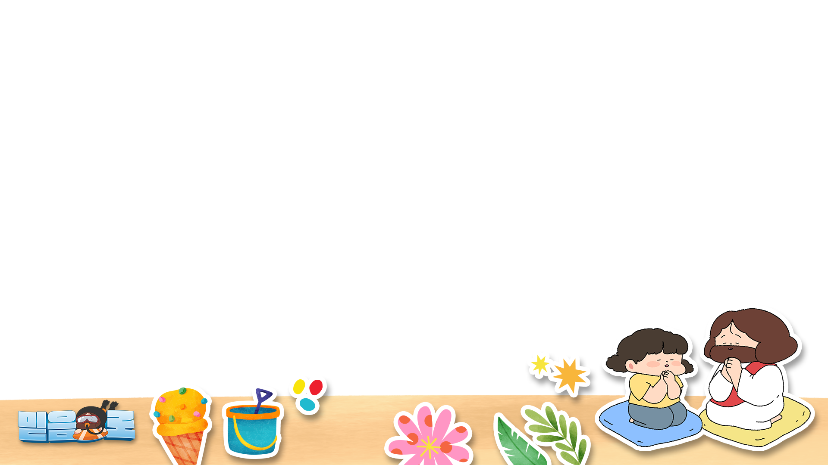



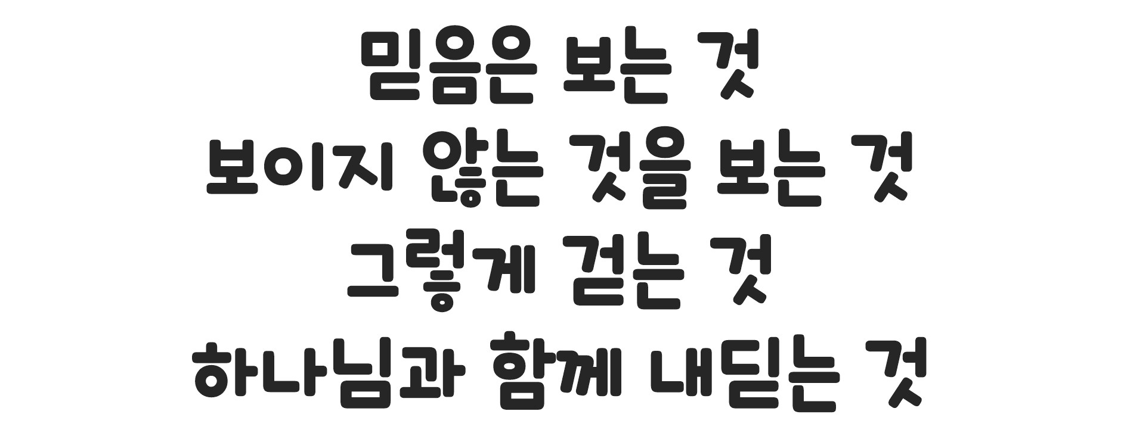

Slide 31

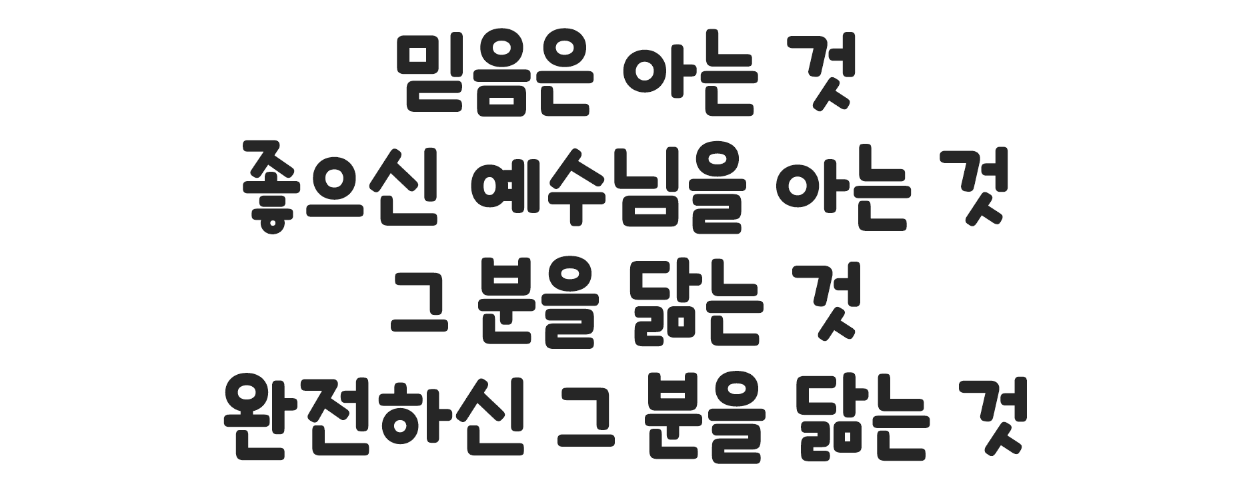

Slide 32

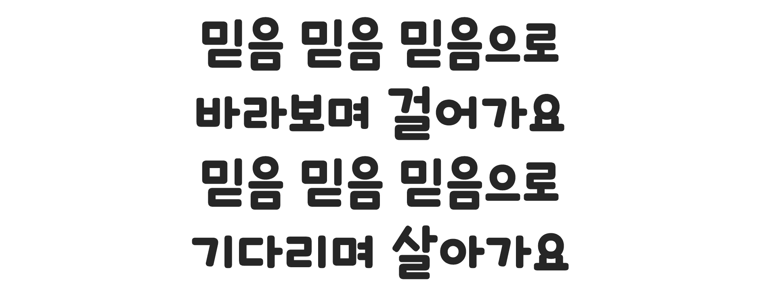

Slide 33


Slide 34


Slide 35


Slide 36

대표기도
박시우 어린이

Slide 37

성경봉독
마태복음 20장16절

Slide 38

성경봉독- 마태복음 20장
16 이와 같이 나중 된 자로서 먼저 되고 먼저 된 자로
서 나중 되리라

Slide 39
설교
포도원 품꾼 이야기
김광래 목사님

Slide 40

헌금 찬양 하이어 성가대

Slide 41
헌금기도
박로빈 어린이

Slide 42


Slide 43

주기도문
하늘에 계신 우리 아버지여,
이름이 거룩히 여김을 받으시오며,
나라가 임하시오며,
뜻이 하늘에서 이루어진 것같이
땅에서도 이루어 지이다.

Slide 44
주기도문
오늘 우리에게 일용할 양식을 주시옵고,
우리가 우리에게 죄 지은 자를
사하여 준 것같이
우리 죄를 사하여 주시옵고,

Slide 45
주기도문
우리를 시험에 들게 하지 마시옵고,
다만 악에서 구하시옵소서.
나라와 권세와 영광이 아버지께
영원히 있사옵나이다. 아멘.

Slide 46

현대교회
어린이교회
한 주간
배운 말씀대로
승리하고
다음 주일에
만나요
하나님께
영광을~

